Slide 1


칵테일 레시피 맞춤 추천 및 커뮤니티 서비스
화면설계서
팀장 :
김군순
팀원 :
이대섭, 김한주, 서희주

Slide 2

변경이력
나만의 바텐더
마텐더
MyBartender
버전 | 작성일자 | 수정사항 | 작성자 | 검수자
0.1 | 2023.09.04 | 메인 화면, 로그인 화면 1차 배포 | 김군순 | 김군순
0.2 | 2023.09.06 | 모든 메뉴 플로우 차트 | 서희주, 이대섭 | 김군순
0.3 | 2023.09.18 | 모든 메뉴 화면 설계서 | 서희주 | 김군순

Slide 3
메뉴 구성
나만의 바텐더
마텐더
MyBartender
프로젝트명
메인메뉴 이름
서브메뉴 이름
마텐더
서브메뉴 내
메뉴 이름
메인화면
전체메뉴
인기순위
도전! 마텐더
칵테일 웹진
연애테스트
커뮤니티
로그인/회원가입
전체 레시피
세계 인기순위
게시글 작성
게시글 작성
마이페이지
기존 레시피
유저 레시피
인기순위
게시글 조회
도전 레시피
댓글 / 추천
레시피 조회
좋아요/북마크
레시피 필터링
유사 레시피 추천

Slide 4
플로우 차트(메인화면)
나만의 바텐더
마텐더
MyBartender
메인화면
메뉴선택
전체메뉴
인기순위
도전!마텐더
칵테일 웹진
연애테스트
커뮤니티
로그인/회원가입
No
로그인 여부
Yes
소셜 로그인
마이페이지
No
회원가입 유무
Yes
정보동의
로그인
회원가입 성공
로그인 성공
메인화면

Slide 5
플로우 차트(전체메뉴)
나만의 바텐더
마텐더
MyBartender
전체메뉴
레시피 전체목록
해당 레시피
No
필터링 유무
Yes
레시피 관련 내용
좋아요
북마크
유사 레시피 추천
필터링
체크O
선택O
필터링 성공
좋아요 표시 성공
북마크 표시 성공
레시피 선택 O
메뉴 조회
마이페이지 저장
레시피 선택O

Slide 6
플로우 차트(인기순위)
나만의 바텐더
마텐더
MyBartender
인기순위
세계 랭킹
도전 레시피 랭킹
레시피 순위
선택O
해당 레시피
레시피 관련 내용
좋아요
북마크
유사 레시피 추천
체크O
선택O
좋아요 표시 성공
북마크 표시 성공
레시피 선택 O
마이페이지 저장

Slide 7
플로우 차트(칵테일 웹진)
나만의 바텐더
마텐더
MyBartender
칵테일 웹진
웹 매거진 목록
선택O
해당 내용
및
이미지
확인
매거진 페이지

Slide 8
플로우 차트(연애 테스트)
나만의 바텐더
마텐더
MyBartender
연애테스트
테스트 시작
선택O
해당하는
칵테일 이미지
및 내용
테스트 결과

Slide 9
플로우 차트(도전! 마텐더)
나만의 바텐더
마텐더
MyBartender
도전! 마텐더
레시피 선택 O
해당 레시피
칵테일 명
칵테일 이미지
칵테일 설명
칵테일 도수
칵테일 재료
칵테일 레시피
레시피 등록
레시피 관련 내용
좋아요
북마크
유사 레시피 추천
체크O
선택O
좋아요 표시 성공
북마크 표시 성공
레시피 선택 O
등록 성공
마이페이지 저장
유저 레시피 목록
레시피 선택 O

Slide 10
플로우 차트(커뮤니티)
나만의 바텐더
마텐더
MyBartender
커뮤니티
게시판 목록
게시글 조회
제목
닉네임
게시글 내용
첨부파일
게시글 등록
해당 게시글 페이지
내 게시글 조회
댓글 / 추천수 UP
내 게시글 삭제
작성O
등록 성공
댓글 작성 성공
게시판 목록
댓글 삭제
댓글 삭제 성공

Slide 11
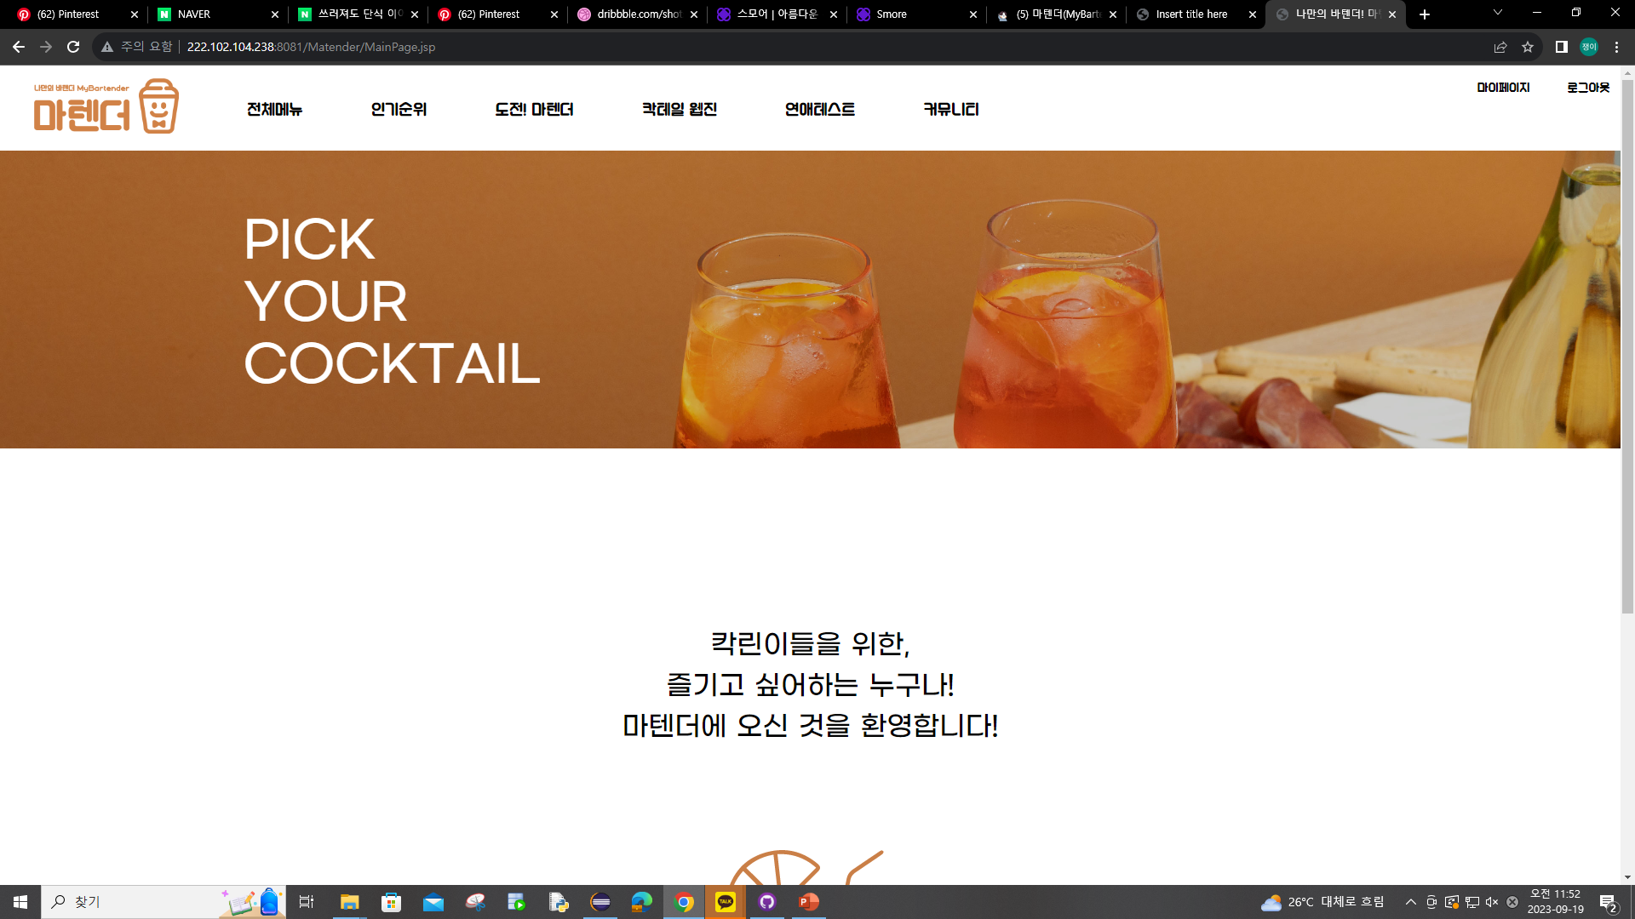
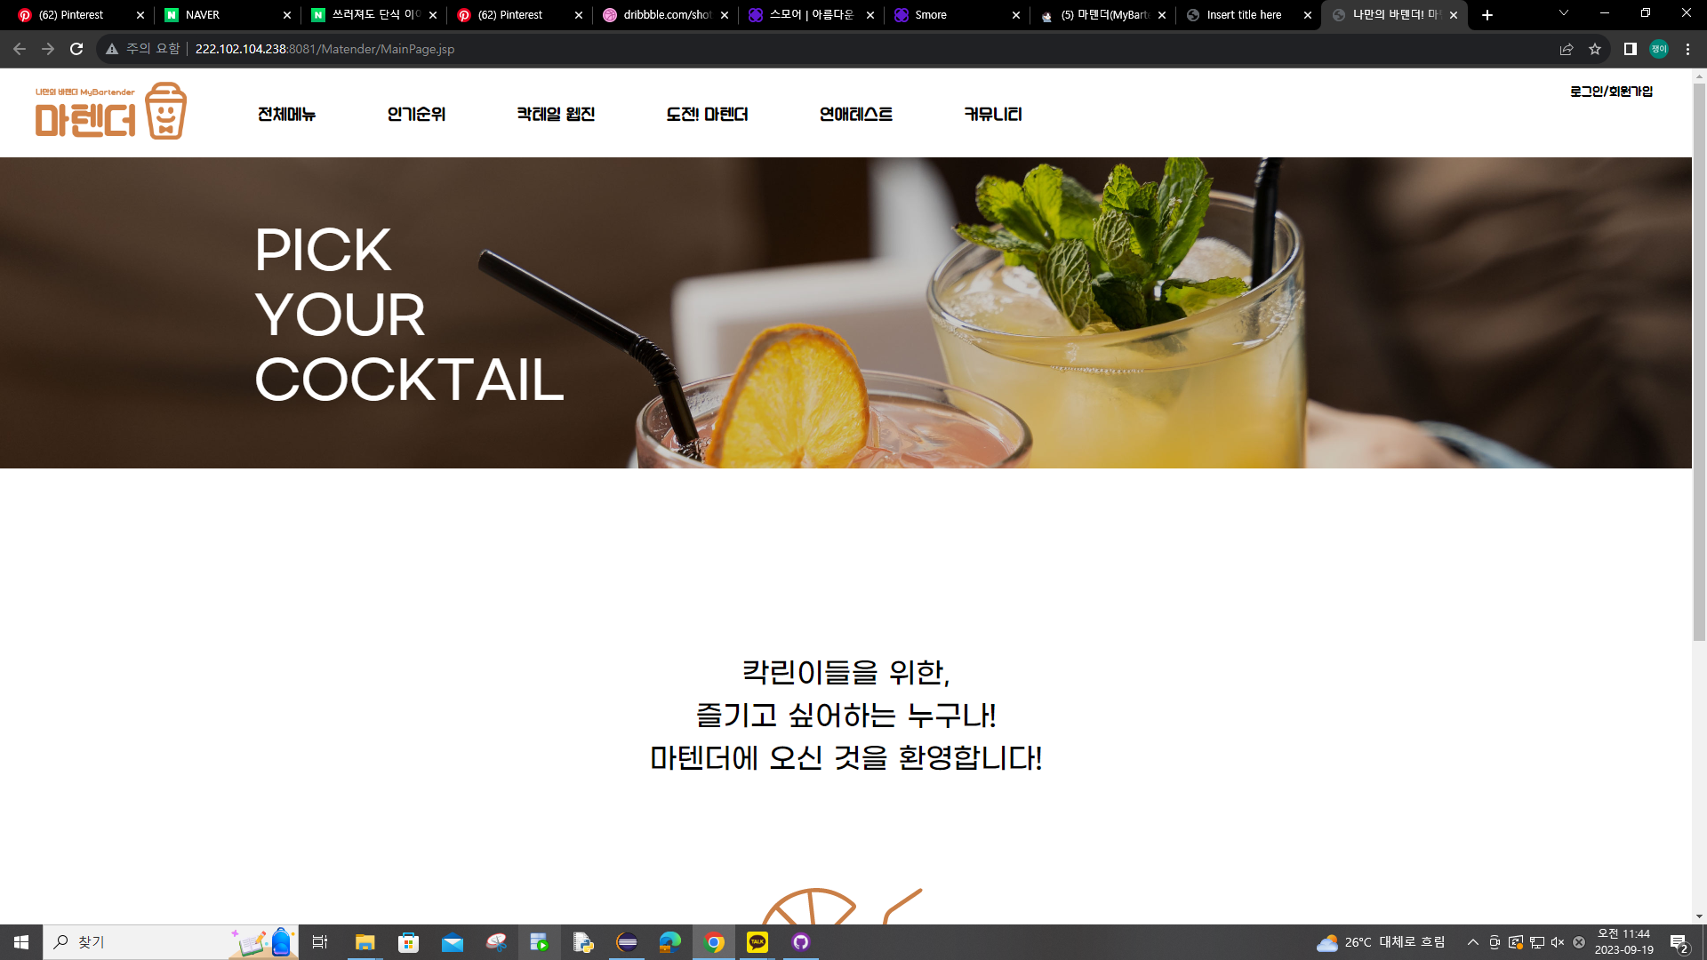


화면 ID
MyBartender 마텐더
main_page
전체메뉴
인기순위
칵테일 이야기
컨텐츠
도전!바텐더
커뮤니티
회원가입/로그인
화면이름
메인
집에서 즐기는
나만의 칵테일
화면 개요
처음 접속했을 때 보여지는 화면
메뉴 경로
메인
특별한 날에 취향대로 즐기는 나만의 칵테일!
칵테일이 처음이라도 어려워하지 마세요!
마텐더가 여러분에게 맞는 칵테일을 추천해드립니다
?
화면 설명
작성자
사용자에게 어떤 서비스인지 소개하는 화면
회원가입 및 로그인 기능
로그인 시 사용자 본인 정보 관리할 수 있는 마이페이지
사용자가 원하는 메뉴를 선택해 이동
서희주

Slide 12
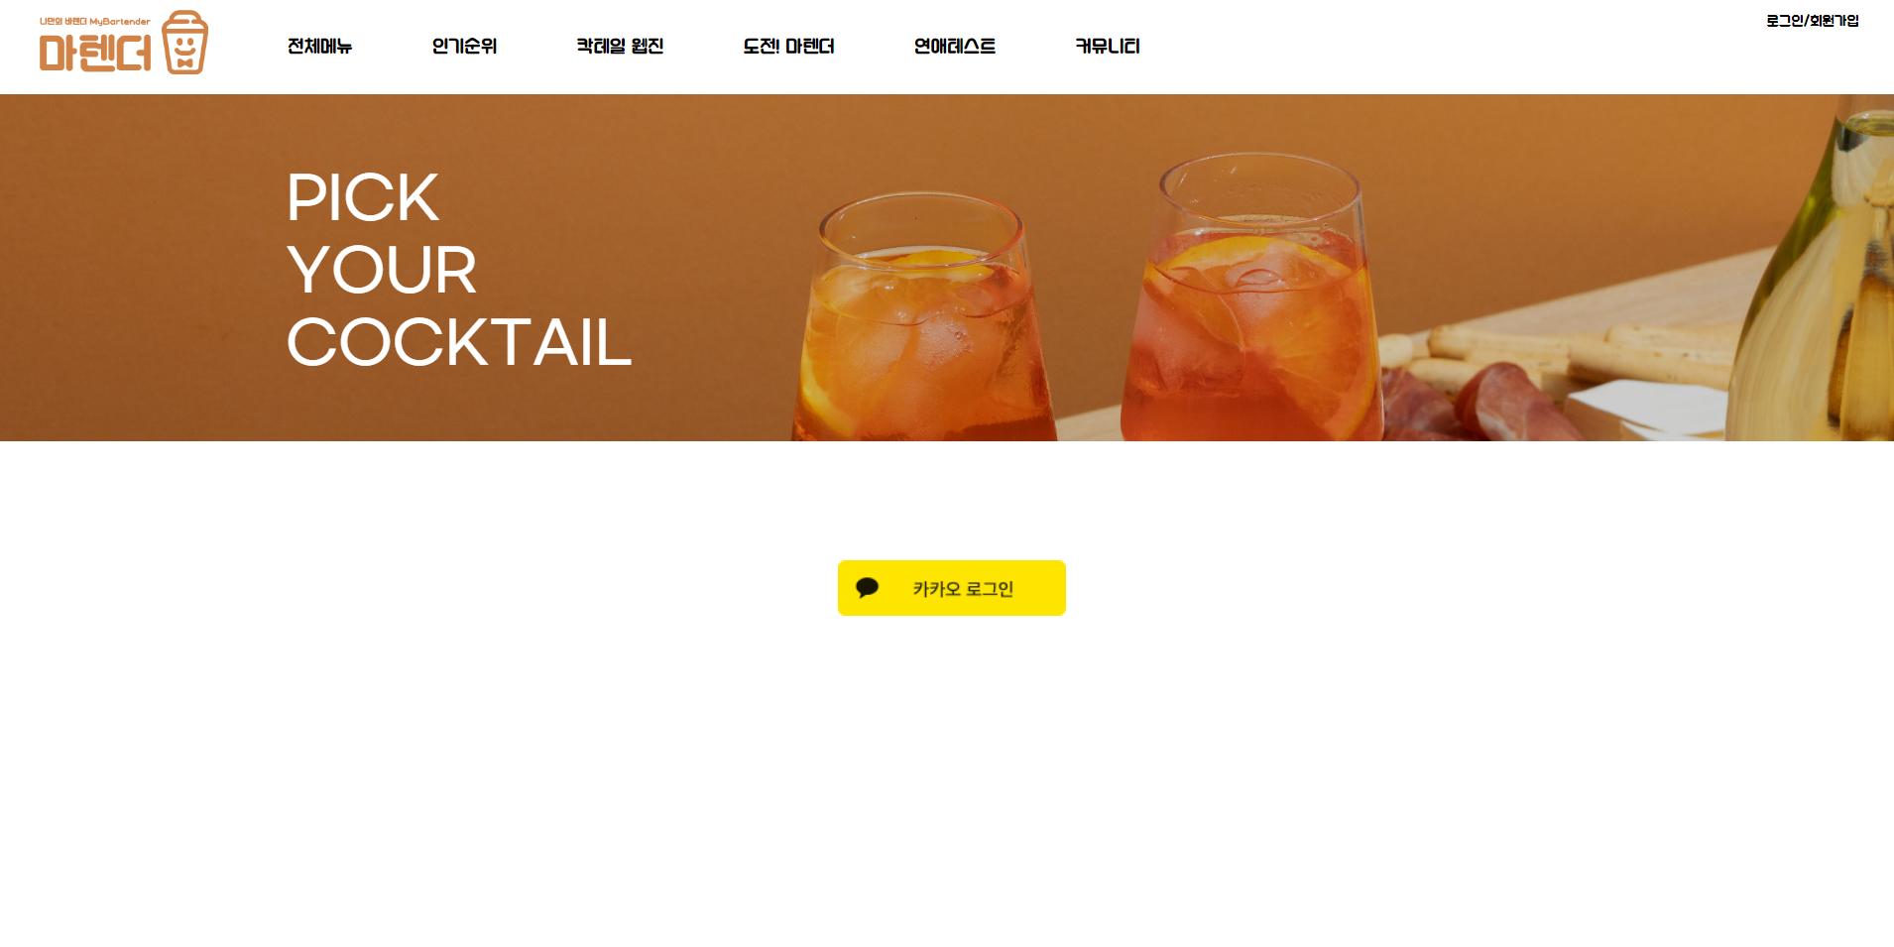
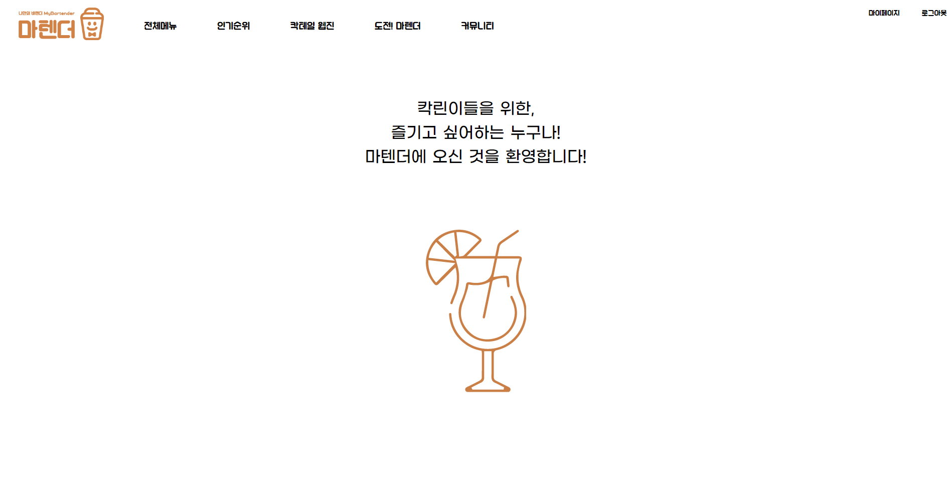
화면 ID
MyBartender 마텐더
login_page
전체메뉴
인기순위
칵테일 이야기
컨텐츠
도전!바텐더
커뮤니티
회원가입/로그인
화면이름
로그인/회원가입
집에서 즐기는
나만의 칵테일
화면 개요
로그인 하지 않았을 시
로그인 또는 회원가입할 수 있는 페이지
메뉴 경로
특별한 날에 취향대로 즐기는 나만의 칵테일!
칵테일이 처음이라도 어려워하지 마세요!
마텐더가 여러분에게 맞는 칵테일을 추천해드립니다
메인-로그인/회원가입
?
화면 설명
작성자
사용자가 소셜로그인을 통해 회원가입 및 로그인을 진행하는 페이지
회원가입 유무에 따라 회원가입 및 로그인 진행
서희주

Slide 13
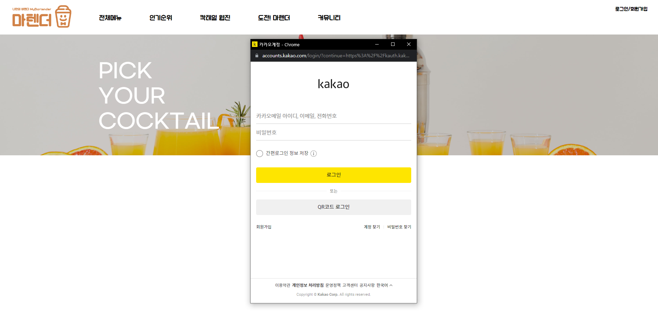
화면 ID
MyBartender 마텐더
login_page
전체메뉴
인기순위
칵테일 이야기
컨텐츠
도전!바텐더
커뮤니티
회원가입/로그인
화면이름
로그인/회원가입
집에서 즐기는
나만의 칵테일
화면 개요
로그인 하지 않았을 시
로그인 또는 회원가입할 수 있는 페이지
메뉴 경로
특별한 날에 취향대로 즐기는 나만의 칵테일!
칵테일이 처음이라도 어려워하지 마세요!
마텐더가 여러분에게 맞는 칵테일을 추천해드립니다
메인 –
로그인/회원가입 –
메인
?
화면 설명
작성자
사용자가 소셜로그인을 통해
회원가입 및 로그인을 진행하는 페이지
회원가입 유무에 따라 회원가입 및 로그인 진행
- 로그인하면 메인 페이지로 이동함
서희주

Slide 14
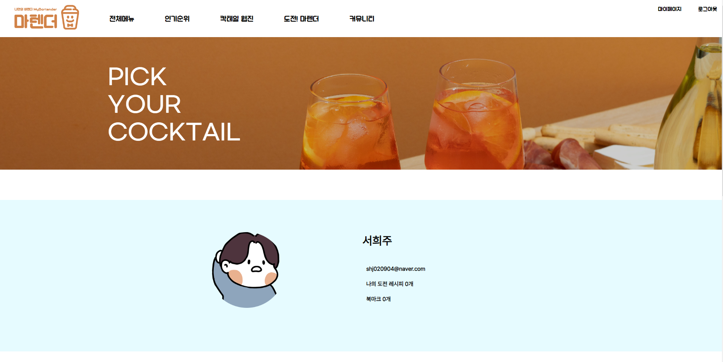
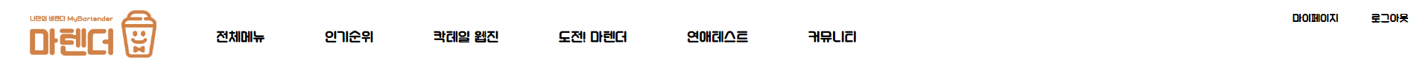
화면 ID
MyBartender 마텐더
MyPage
화면이름
마이페이지
화면 개요
헤더 상단위에 있는
마이페이지를 눌렀을 때 보여지는 화면
메뉴 경로
헤더 – 마이페이지
화면 설명
작성자
- 이름과 이메일이 포함된 프로필이 나옴
사용자가 도전 레시피를 올린 기록과 북마크한 기록을 제공
서희주

Slide 15
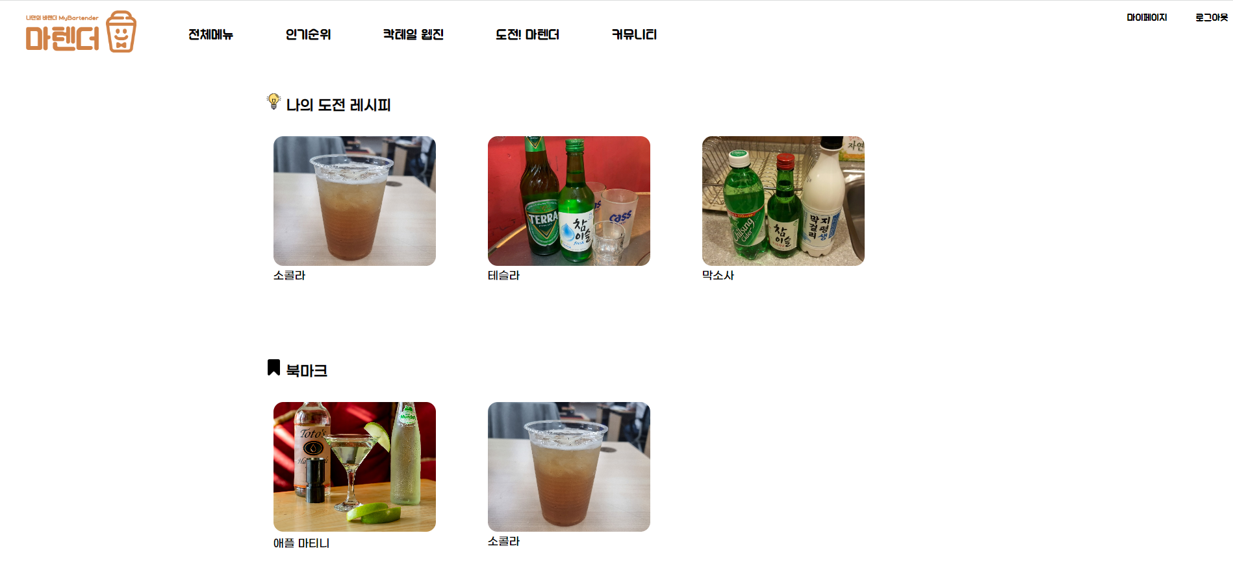
화면 ID
MyBartender 마텐더
MyPage
화면이름
마이페이지
화면 개요
헤더 상단위에 있는
마이페이지를 눌렀을 때 보여지는 화면
메뉴 경로
헤더 – 마이페이지
화면 설명
작성자
- 이름과 이메일이 포함된 프로필이 나옴
사용자가 도전 레시피를 올린 기록과 북마크한 기록을 제공
서희주

Slide 16
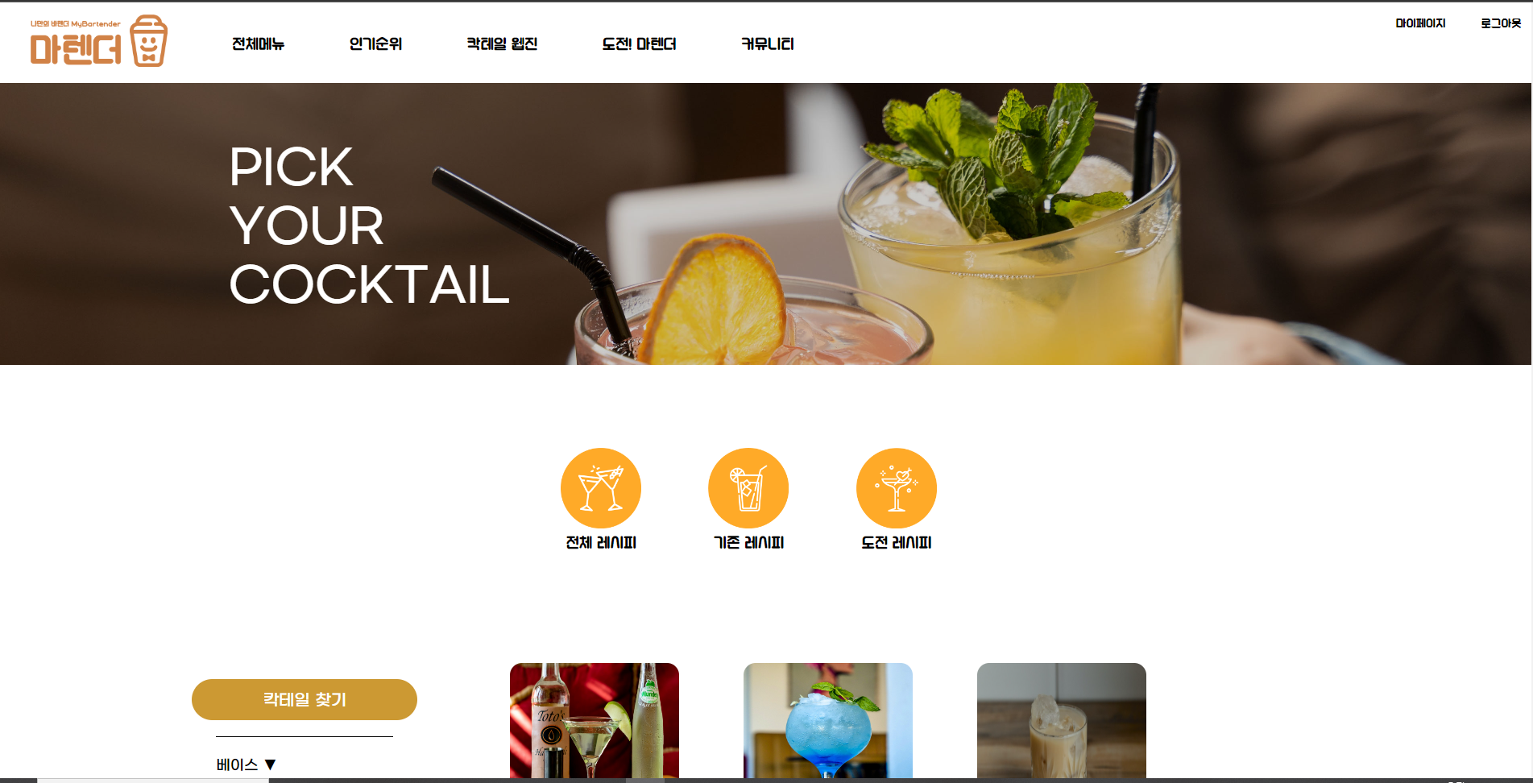
화면 ID
MyBartender 마텐더
CockMenu
전체메뉴
인기순위
칵테일 이야기
컨텐츠
도전!바텐더
커뮤니티
회원가입/로그인
화면이름
전체메뉴
집에서 즐기는
나만의 칵테일
화면 개요
헤더의 전체메뉴를
눌렀을 때
보여지는 화면
메뉴 경로
헤더 – 전체메뉴
특별한 날에 취향대로 즐기는 나만의 칵테일!
칵테일이 처음이라도 어려워하지 마세요!
마텐더가 여러분에게 맞는 칵테일을 추천해드립니다
?
화면 설명
작성자
사용자에게 전체 칵테일 메뉴를 보여주는 화면
필터링을 통해 도전레시피와 구별되게 보여줄 수 있음
서희주

Slide 17
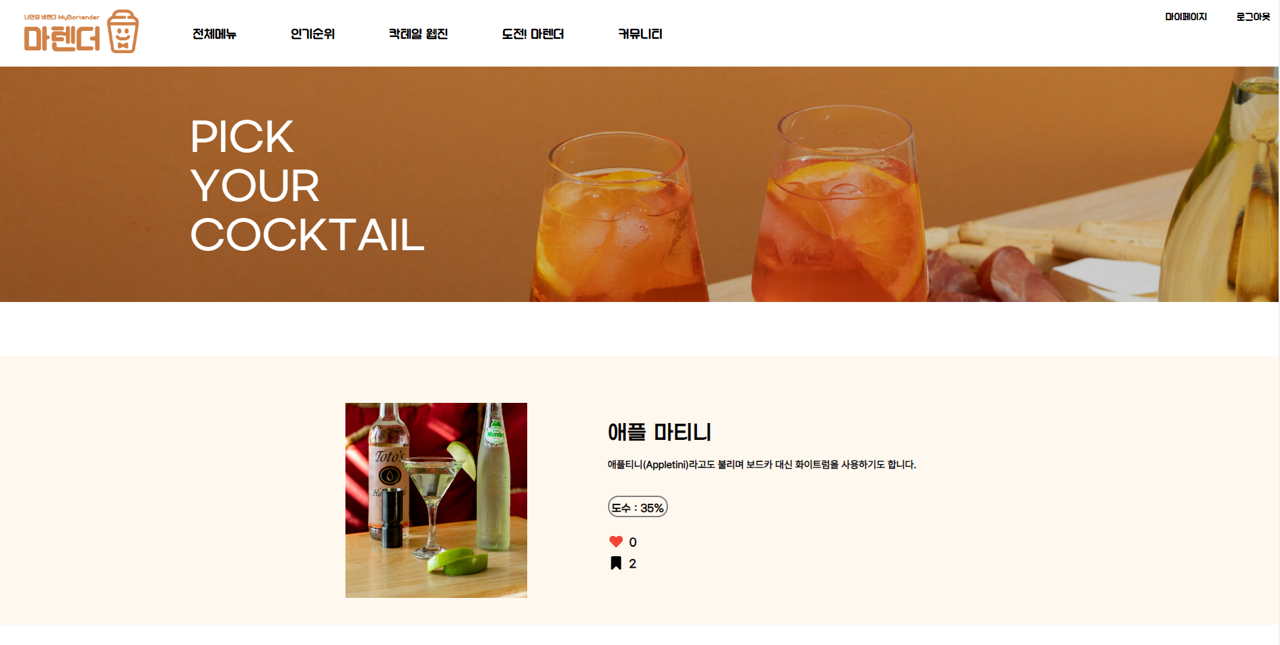
화면 ID
MyBartender 마텐더
MenuPage
화면이름
칵테일 상세
화면 개요
사용자가 메뉴에서
원하는 칵테일을 선택하면
보여지는 화면
메뉴 경로
1. 전체메뉴 – 칵테일 선택
2. 인기순위 – 칵테일 선택
화면 설명
작성자
칵테일 정보를 담은 페이지
도수, 좋아요, 북마크를 표시하고 간략하게 설명이 들어있음
서희주

Slide 18
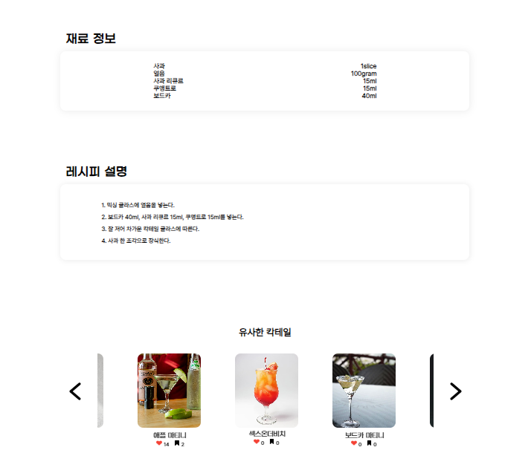
화면 ID
MyBartender 마텐더
MenuPage
화면이름
칵테일 상세
화면 개요
사용자가 메뉴에서
원하는 칵테일을 선택하면
보여지는 화면
메뉴 경로
1. 전체메뉴 – 칵테일 선택
2. 인기순위 – 칵테일 선택
화면 설명
작성자
칵테일 정보를 담은 페이지
도수, 좋아요, 북마크를 표시하고 간략하게 설명이 들어있음
페이지를 내리면 재료 정보와 레시피 설명, 유사 칵테일이 나와있음
서희주

Slide 19
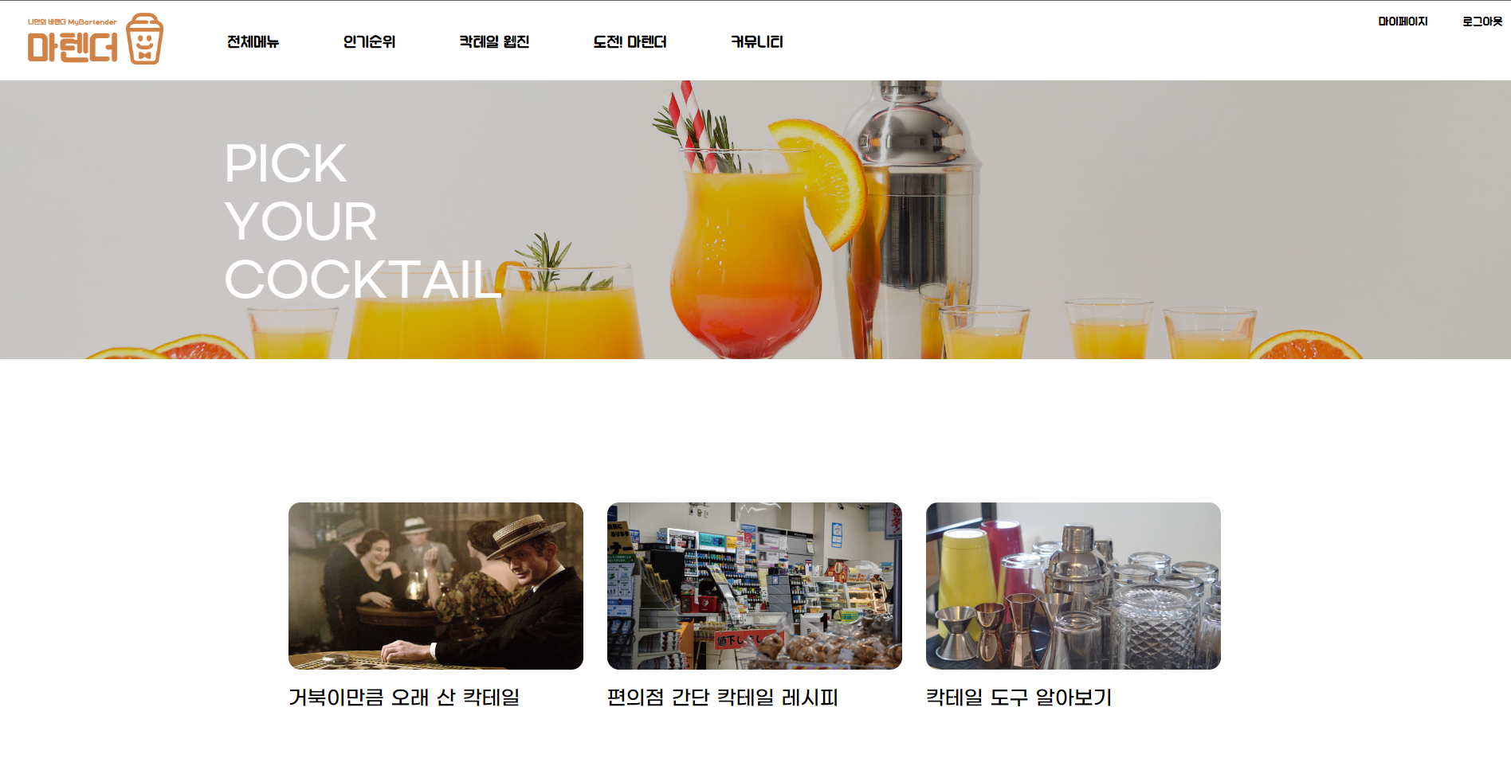
화면 ID
MyBartender 마텐더
WebMagazine
화면이름
웹 메거진
화면 개요
헤더에 있는
칵테일 웹진을
눌렀을 때 보여지는 화면
메뉴 경로
헤더 – 칵테일 웹진
화면 설명
작성자
칵테일의 쏠쏠한 정보와 팁들을 알려주는 기능
사람들에게 재미있고 유익한 내용을 전달함
서희주

Slide 20
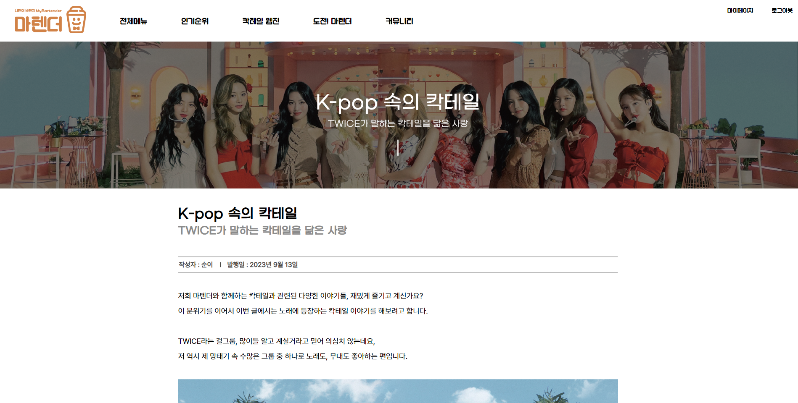
화면 ID
MyBartender 마텐더
Webzine
화면이름
웹진
화면 개요
칵테일 웹진에서
문서를 클릭했을 때
보여지는 화면
메뉴 경로
헤더 – 칵테일 웹진
화면 설명
작성자
발행일과 작성자를 추가하고, 웹 매거진 형태로 만들었음.
사람들에게 재밌고 유익한 내용을 전달함
서희주

Slide 21
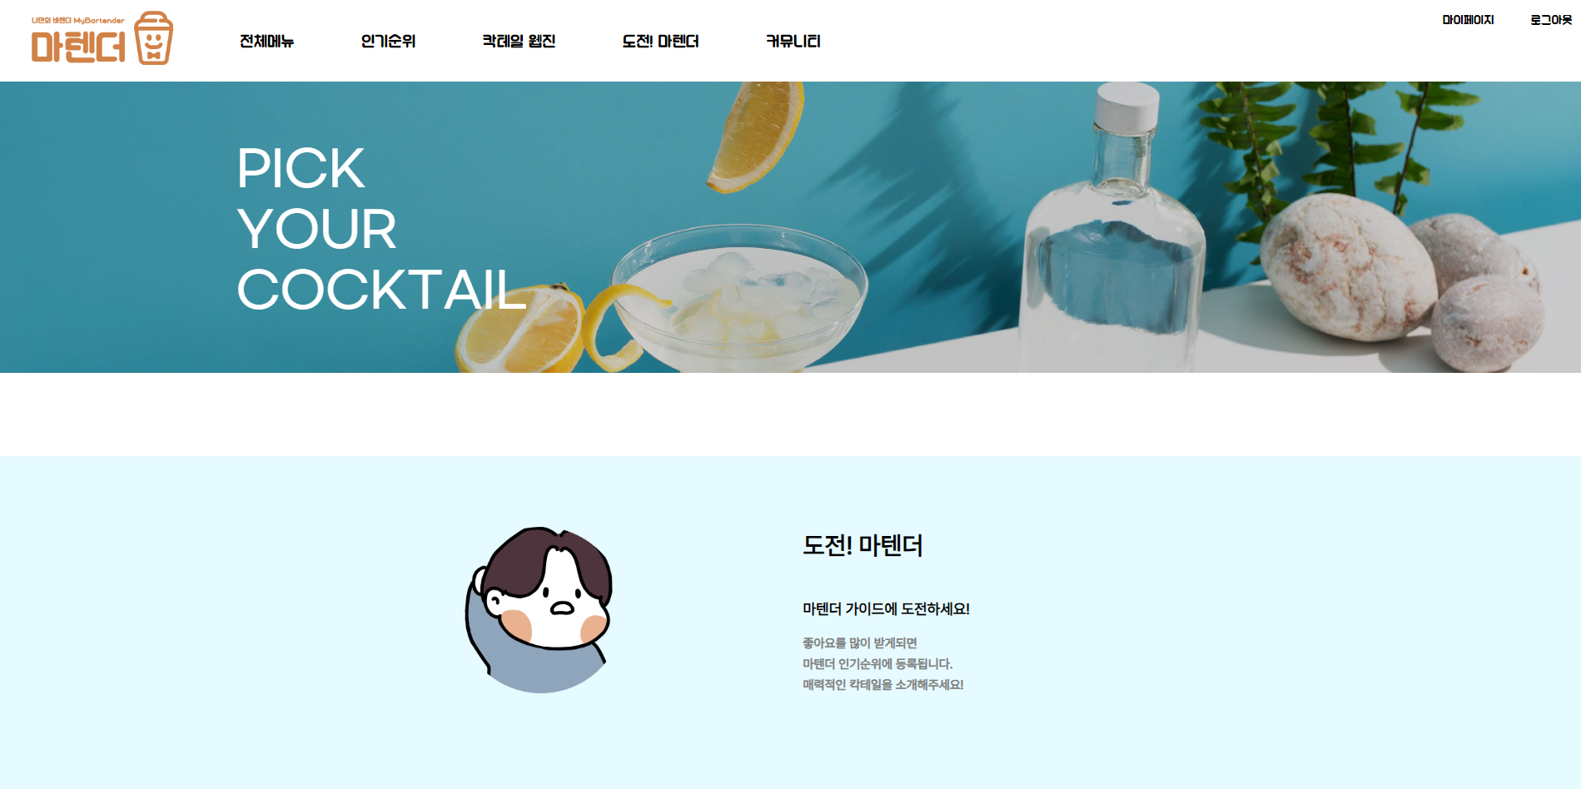
화면 ID
MyBartender 마텐더
ChallBoard
화면이름
도전! 마텐더
화면 개요
헤더에 있는
도전! 마텐더를 눌렀을 때
보여지는 화면
메뉴 경로
헤더 – 도전! 마텐더
화면 설명
작성자
사용자들이 자신만의 레시피를 공유하는 기능
여러 사용자들에게 새로운 레시피들을 공유할 수 있음
서희주

Slide 22
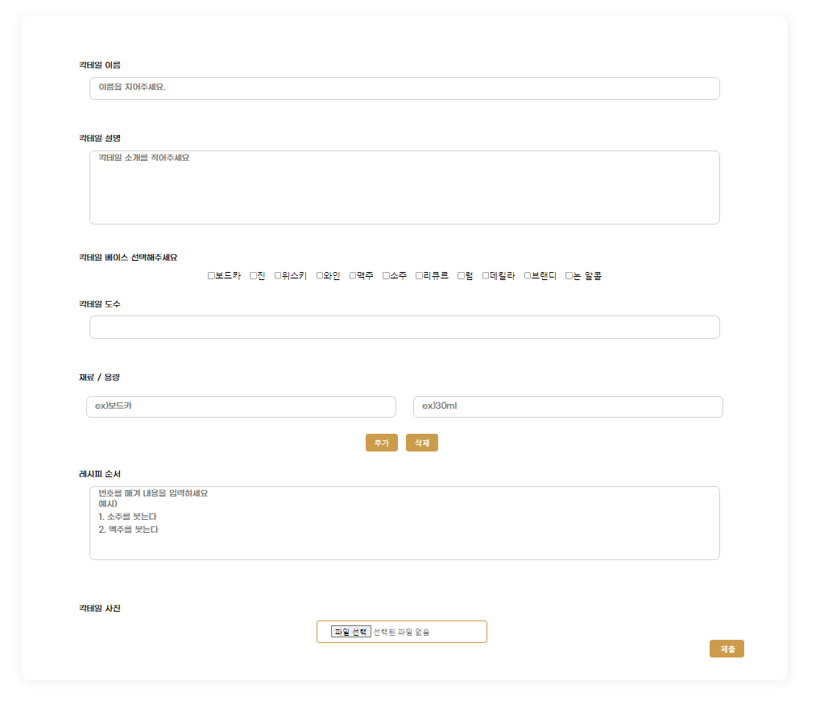
화면 ID
MyBartender 마텐더
WebMagazine
화면이름
웹 메거진
화면 개요
헤더에 있는
도전! 마텐더를 눌렀을 때
보여지는 화면
메뉴 경로
헤더 – 도전! 마텐더
화면 설명
작성자
사용자들이 자신만의 레시피를 공유하는 기능
여러 사용자들에게 새로운 레시피들을 공유할 수 있음
사용자들이 쉽게 따라할 수 있도록 도수, 재료정보, 레시피 등 상세하게 설명할 수 있게 만듦
서희주

Slide 23
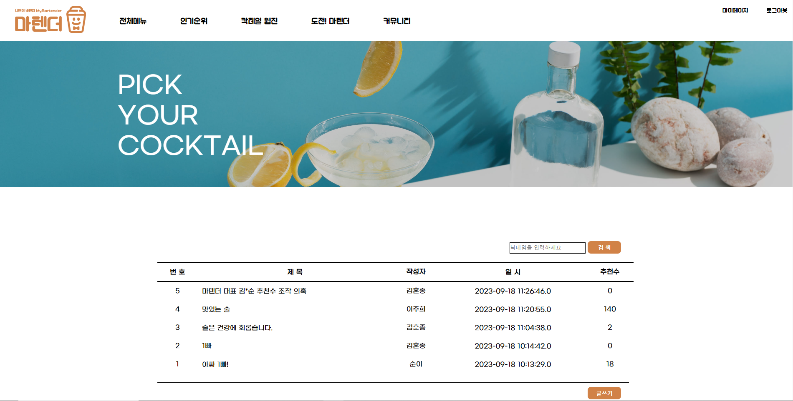
화면 ID
MyBartender 마텐더
WebBoard
화면이름
커뮤니티
화면 개요
헤더에 있는
커뮤니티를 눌렀을 때
보여지는 화면
메뉴 경로
헤더 – 커뮤니티
화면 설명
작성자
자유게시판 용도. 사용자들이 자유롭게 이야기할 수 있는 공간을 마련함
닉네임을 검색해 특정 사용자의 글을 조회 할 수 있음
추천 수 기능이 있음
한 페이지에 10개글 만 출력되도록 페이징
서희주

Slide 24
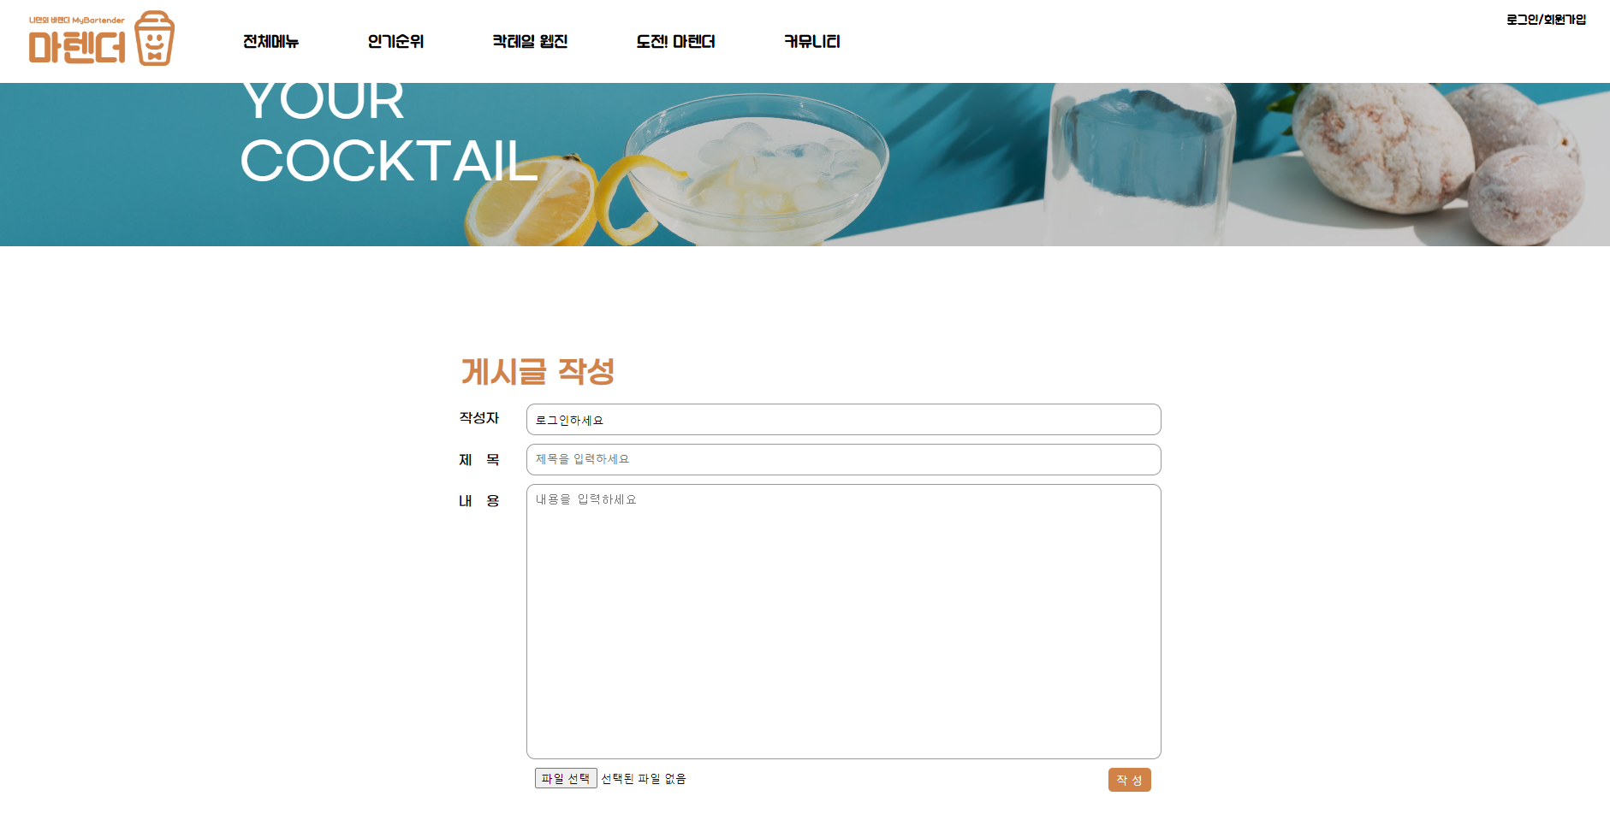
화면 ID
MyBartender 마텐더
WebBoard
화면이름
커뮤니티
화면 개요
헤더에 있는
커뮤니티를 눌렀을 때
보여지는 화면
메뉴 경로
헤더 – 커뮤니티
화면 설명
작성자
작성자, 제목, 내용과 함께 사진 파일을 올릴 수 있음
서희주

Slide 25
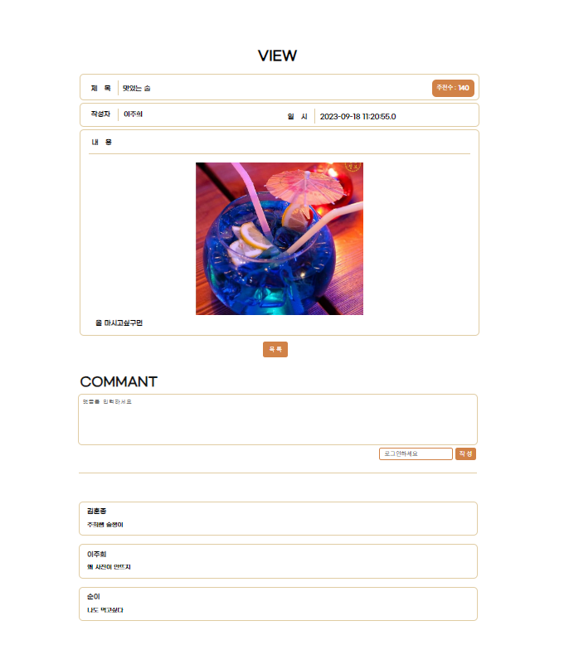
화면 ID
MyBartender 마텐더
WebBoard
화면이름
커뮤니티
화면 개요
헤더에 있는
커뮤니티를 눌렀을 때
보여지는 화면
메뉴 경로
헤더 – 커뮤니티
화면 설명
작성자
커뮤니티 아래에 댓글기능이 있음
댓글 달고, 내 댓글 삭제 가능
서희주

Slide 26
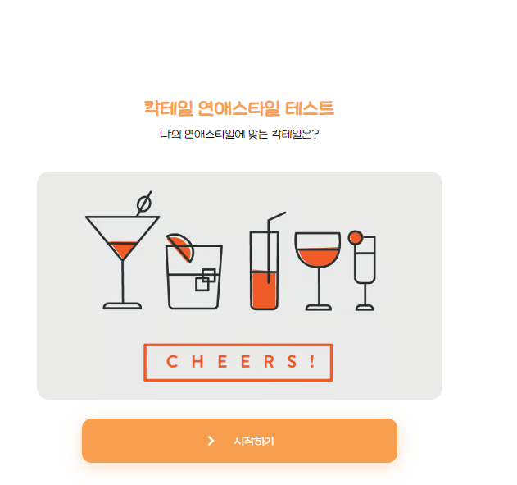
화면 ID
MyBartender 마텐더
Test
화면이름
연애 테스트
화면 개요
헤더에 있는
연애테스트를 눌렀을 때
보여지는 화면
메뉴 경로
헤더 – 연애테스트
화면 설명
작성자
사용자들의 연애 스타일에 맞는 칵테일을 추천해줌
결과에 따라 칵테일에 대한 설명도 해주고, 연애 스타일도 설명해줌
서희주

